Slide 1

HĐTN 4
HĐTN 4
Chủ đề 6:
Quê hương tươi đẹp
Tuần 22

Slide 2



Slide 3

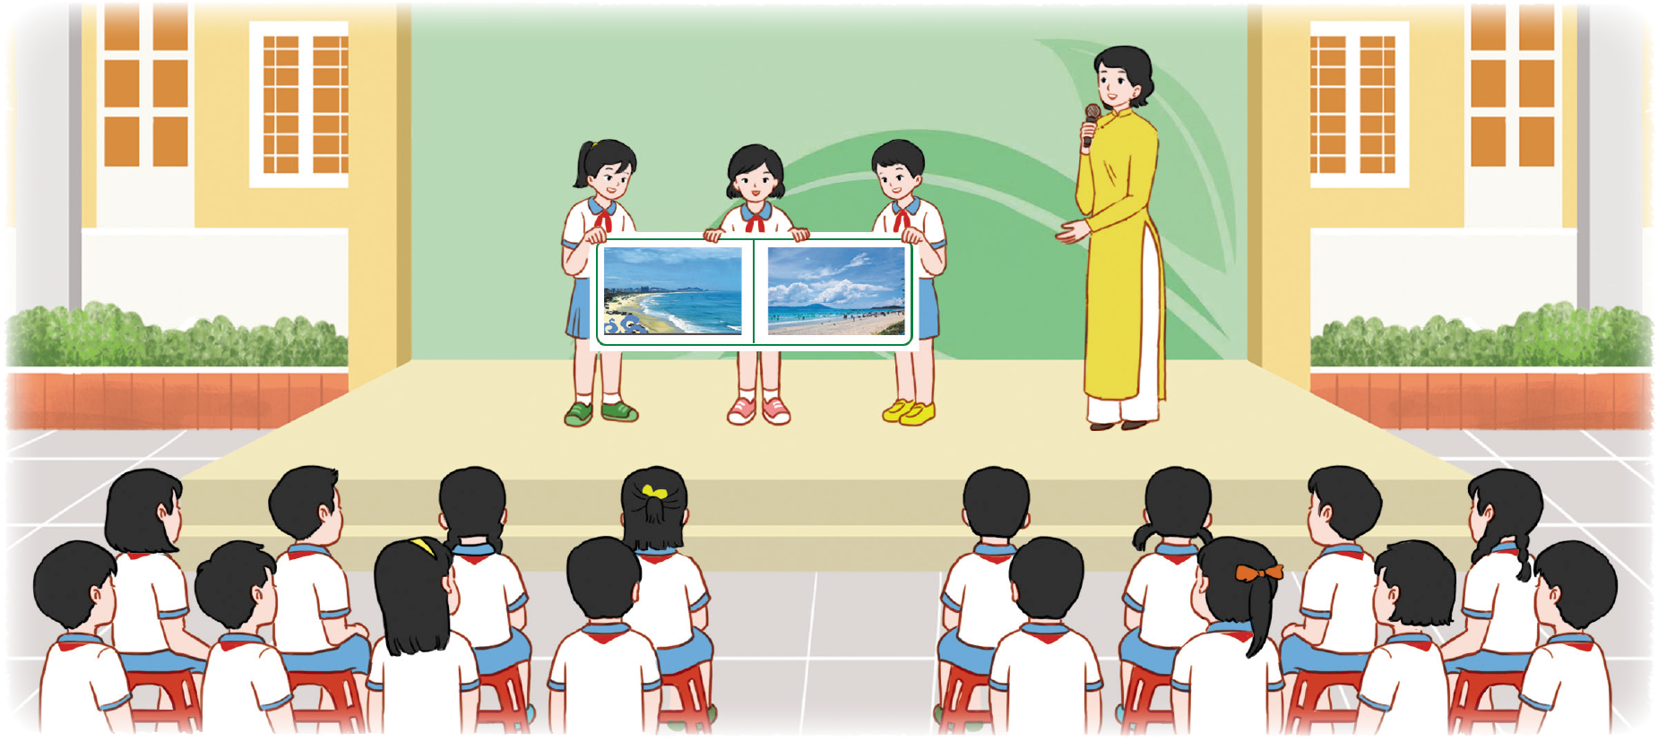
Giới thiệu cảnh quan thiên nhiên quê hương
Đại diện các lớp giới thiệu về cảnh quan thiên nhiên quê hương.
Chia sẻ cảm xúc về phần giới thiệu của các lớp.

Slide 4


Slide 5






Hoạt động 3: Sáng tạo an-bum Cảnh quan thiên nhiên quê hương
HOẠT ĐỘNG NHÓM
Các nhóm sẽ sáng tạo an-bum Cảnh quan thiên nhiên quê hương theo ý tưởng riêng của nhóm mình dựa vào các bước hướng dẫn
cho sẵn dưới đây:

Slide 6


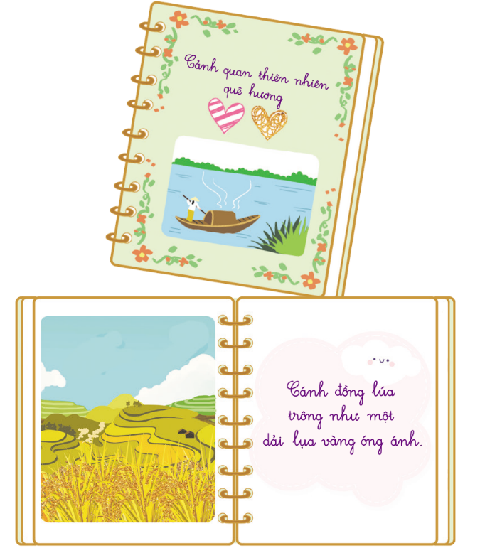
Các bước hướng dẫn thực hiện làm an-bum
Thảo luận và thống nhất ý tưởng sáng tạo album
Tập hợp tranh ảnh, bài thơ, bài viết về cảnh quan thiên nhiên của các thành viên trong nhóm
Viết tên an-bum và trang trí bìa

Slide 7
Các bước hướng dẫn thực hiện làm an-bum
Dán tranh ảnh vào các trang trong cuốn an-bum theo ý tưởng cả nhóm đã thống nhất
Viết chú thích hoặc trang trí thêm cho những trang bên trong thật sinh động

Slide 8

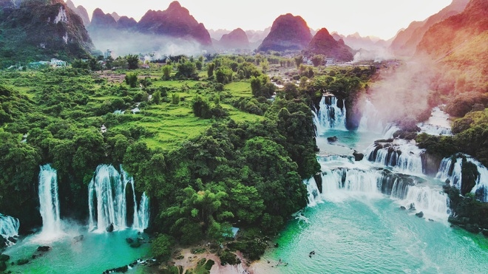


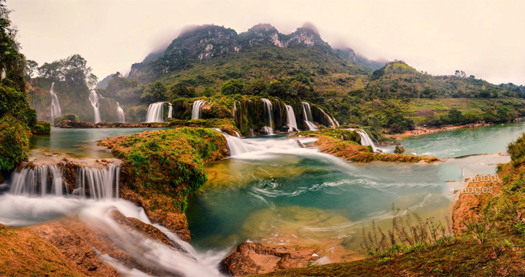
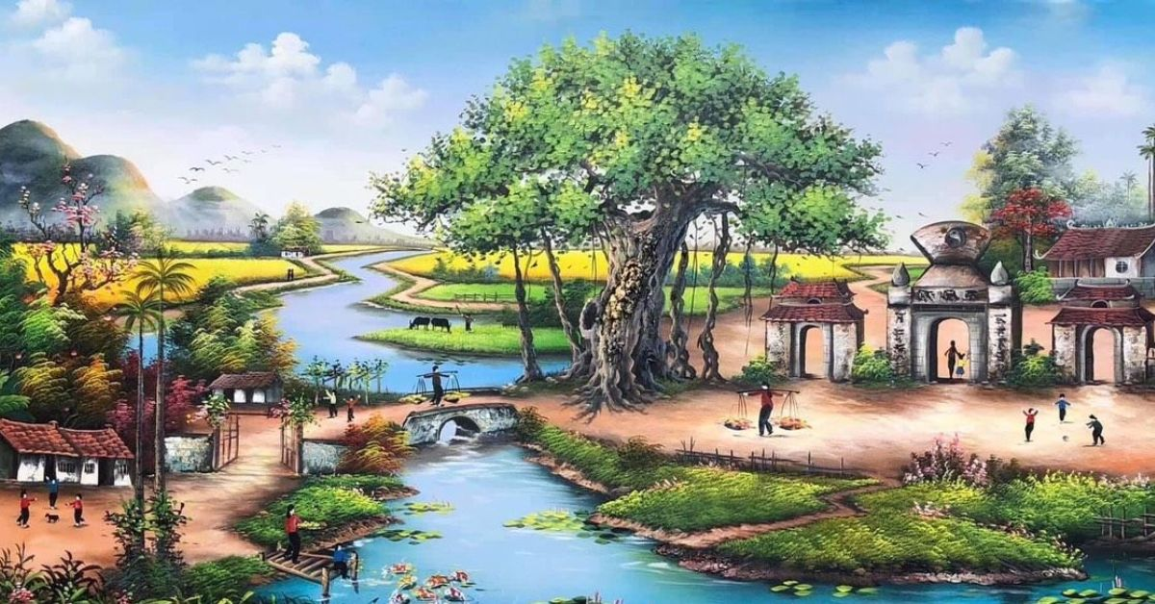
Gợi ý tham khảo: Một số tranh ảnh về cảnh quan thiên nhiên quê hương

Slide 9


Bài Ca Côn Sơn
Côn Sơn suối chảy rì rầm
Ta nghe như tiếng đàn cầm bên tai
Côn Sơn có đá rêu phơi
Ta ngồi trên đá như ngồi đệm êm
Trong ghềnh thông mọc như nêm
Tìm nơi bóng mát ta lên ta nằm
Trong rừng có bóng trúc râm
Dưới màu xanh mát ta ngâm thơ nhàn.
(Nguyễn Trãi)
GỢI Ý THAM KHẢO
Một số bài thơ về cảnh quan thiên nhiên quê hương như:

Slide 10
Chiều quê
Chiều quê hương lúa thơm nồng
Hoàng hôn trả nắng trên sông ráng chiều
Nhìn đàn em nhỏ thân yêu
Hồn nhiên thả những cánh diều tuổi thơ
Từng đàn bò bước nhởn nhơ
Đủng đà đủng đỉnh bên bờ tre xanh
Môi trường cuộc sống trong lành
Chiều quê là một bức tranh yên bình.
(Chữ Văn Hòa)
GỢI Ý THAM KHẢO
Một số bài thơ về cảnh quan thiên nhiên quê hương như:

Slide 11




KẾT LUẬN
Các nhóm đã làm việc rất tích cực, hợp tác, phân công hoạt động tốt để sáng tạo được an-bum cảnh quan thiên nhiên quê hương.

Slide 12



Hoạt động 4: Giới thiệu an-bum Cảnh quan thiên nhiên quê hương
Các nhóm trưng bày an-bum Cảnh quan thiên nhiên quê hương của nhóm vào các góc trong lớp học.
Sau đó, cả lớp cùng nhau đi tham quan an-bum của nhóm bạn và dán sticker hình ngôi sao vào an-bum mà mình ấn tượng.
HOẠT ĐỘNG THEO NHÓM

Slide 13


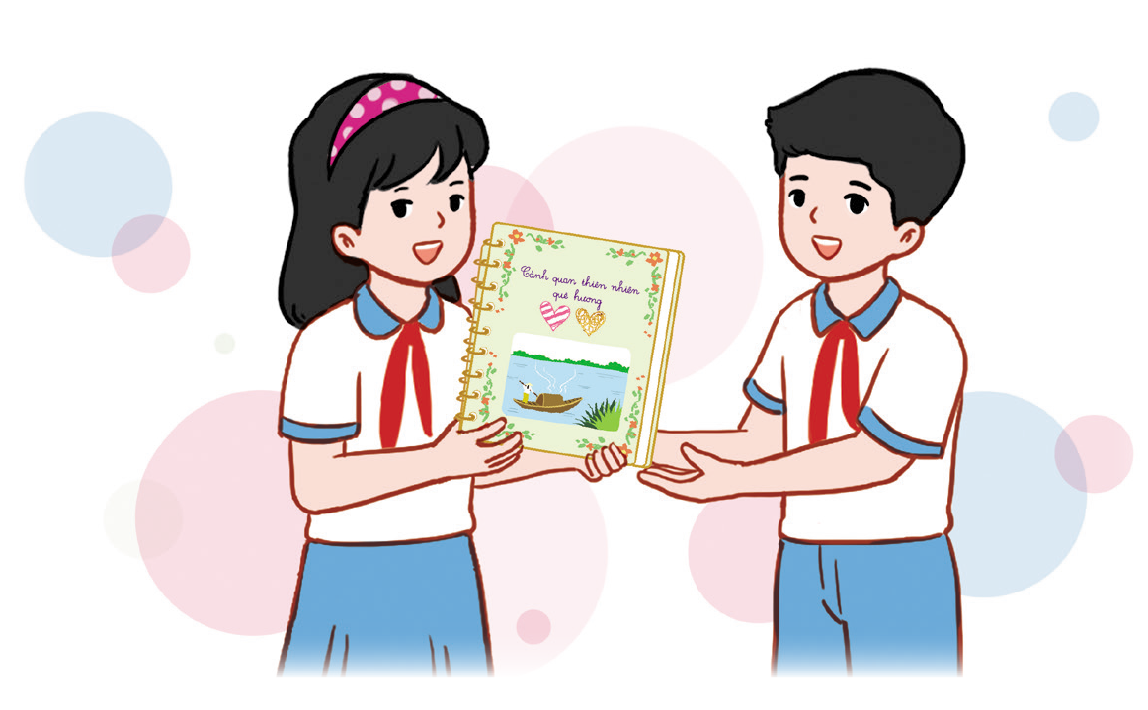

YÊU CẦU
Đại diện các nhóm lên giới thiệu về cảnh quan thiên nhiên quê hương thông qua an-bum mà nhóm mình đã làm.
Các nhóm khác nhận xét và chia sẻ cảm nhận về an-bum của nhóm bạn.

Slide 14




Cô khen ngợi các em đã có những ý tưởng sáng tạo, sự khéo léo để làm nên an-bum Cảnh quan thiên nhiên quê hương.
KẾT LUẬN
Mỗi an-bum là một ý tưởng thú vị, chứa đựng tình yêu của các em với quê hương, đất nước mình.

Slide 15


Slide 16

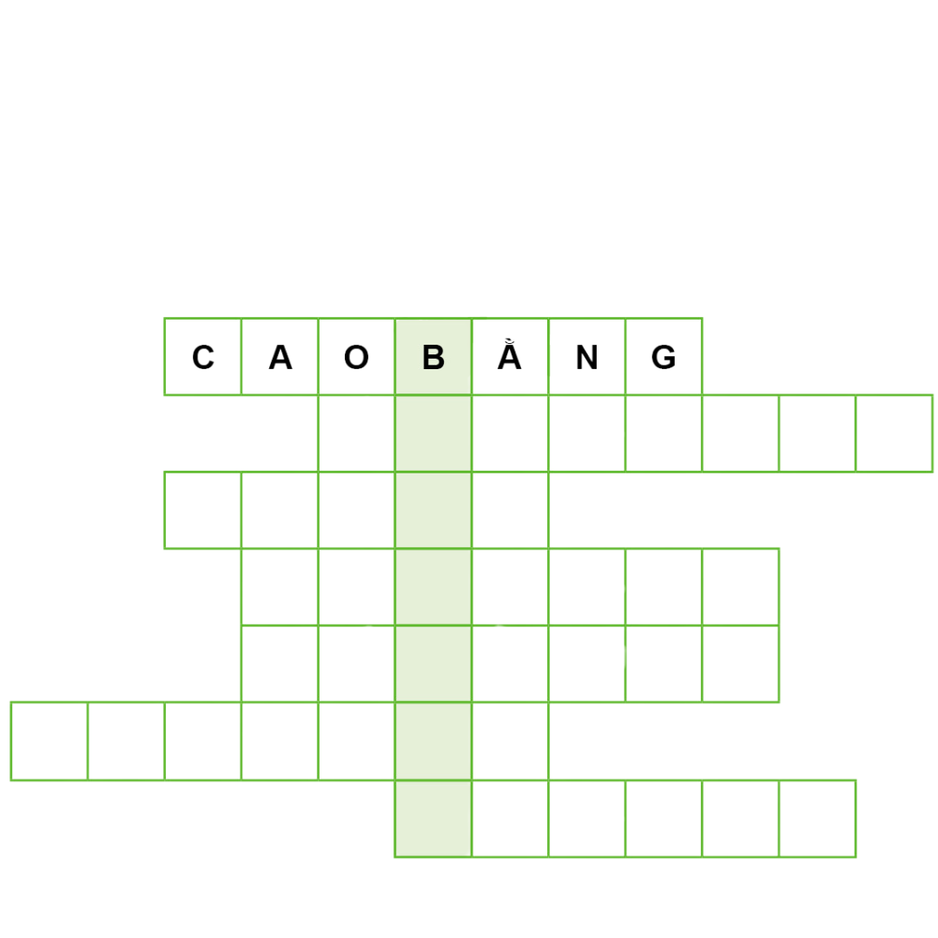

Trò chơi Giải ô chữ
Tham gia trò chơi Giải ô chữ về chủ đề Cảnh quan thiên nhiên quê hương.
Chia sẻ những điều em học được qua trò chơi.

Slide 17


Slide 18


Nhiệm vụ về nhà: Các em hãy về nhà và giới thiệu với người thân cuốn an-bum Cảnh quan thiên nhiên quê hương mà em đã làm dựa theo các gợi ý sau
Tên những cảnh quan thiên nhiên có trong an-bum
Vẻ đẹp của mỗi cảnh quan thiên nhiên
Những việc em có thể làm để giữ gìn, bảo vệ cảnh quan thiên nhiên

Slide 19





Ôn lại các kiến thức đã học hôm nay
HƯỚNG DẪN VỀ NHÀ
Chuẩn bị nội dung trong tiết Sinh hoạt lớp

Slide 20


Slide 21


Để kết nối cộng đồng giáo viên và nhận thêm nhiều tài liệu giảng dạy,
mời quý thầy cô tham gia Group Facebook
theo đường link:
Hoc10 – Đồng hành cùng giáo viên tiểu học
Hoặc truy cập qua QR code

